Slide 1

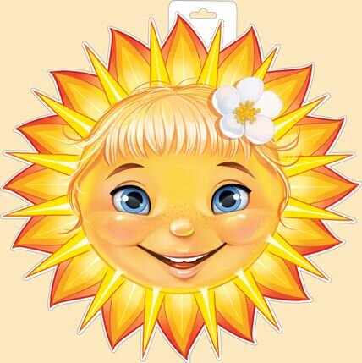
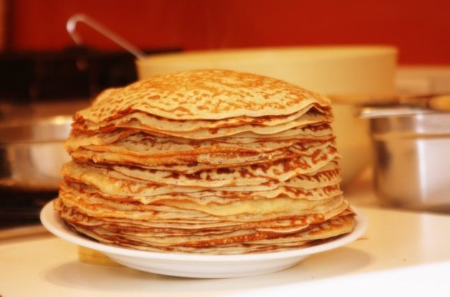

МАСЛЯНА

Slide 2

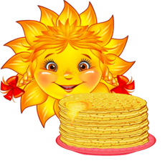
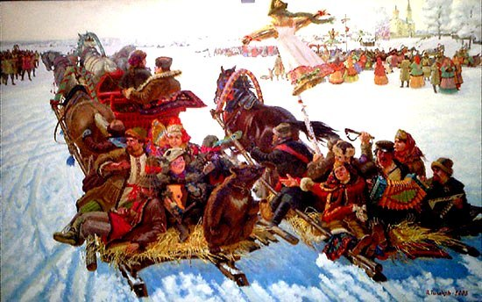
Завершення зими супроводжується традиційним масляним тижнем. Масляна – це одне з найдавніших
слов’янських свят, тому
що бере свій початок
ще з дохристиянських
часів.

Slide 3
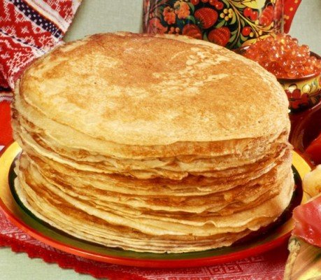
Масляна (або Масниця) символізувала
прихід весни та пробудження природи. Древні
слов’яни відзначали "проводи зими" та початок весни і
весняного землеробства. У цей день
вшановували Сонце, яке несло тепло і пробуджувало природу, тому
й готували жертовний хліб, схожий
на це небесне світило – млинець.

Slide 4
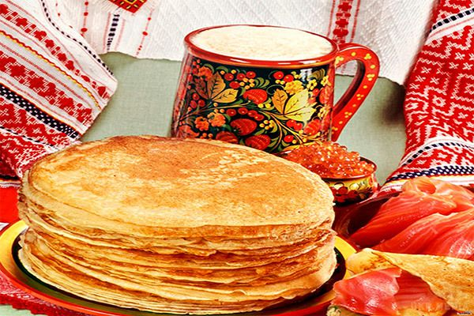
Стародавні слов’яни вірили, що разом із круглим, рум'яним млинцем вони з'їдають частинку тепла й могутності небесного світила. Недарма кажуть: "Без млинця - не Масляна".

Slide 5
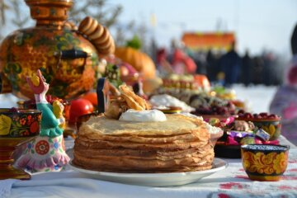
Свято активно відзначалося не лише в період язичництва, а й після запровадження християнства.
У наш час святкування не має
чіткої дати, адже залежить
від найголовнішого
християнського свята –
Великодня та передує
семитижневому посту.

Slide 6
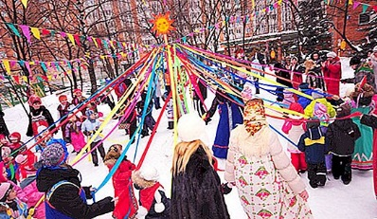
Масниця традиційно поділяється на два
періоди: Вузька Масляна (понеділок–середа)
та Широка (четвер–неділя). У перший період було
дозволено працювати,
а от другий був цілком
присвячений масовим
гулянням: катання на
санчатах та упряжках,
кулачні бої, вечорниці
тощо.

Slide 7
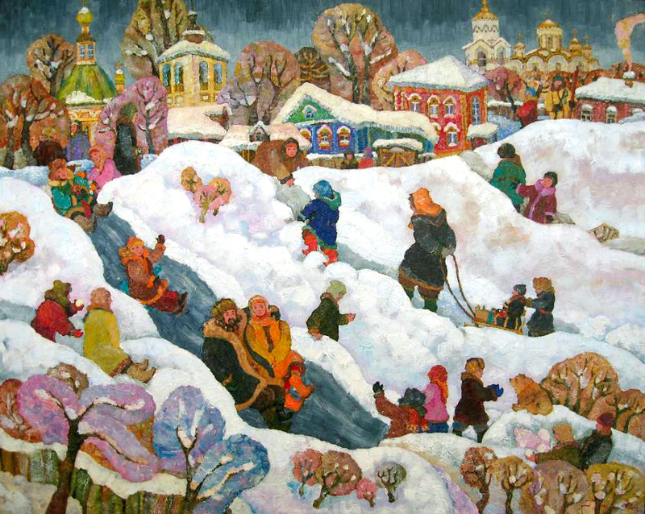
Кожен день Масляної мав свою назву та певні традиційні обряди.
Понеділок – «зустріч». Цього дня робили крижані
гірки. Наші предки вірили,
що чим далі їдуть сани і
чим гучніший сміх над
крижаною горою, тим
кращим буде врожай.

Slide 8
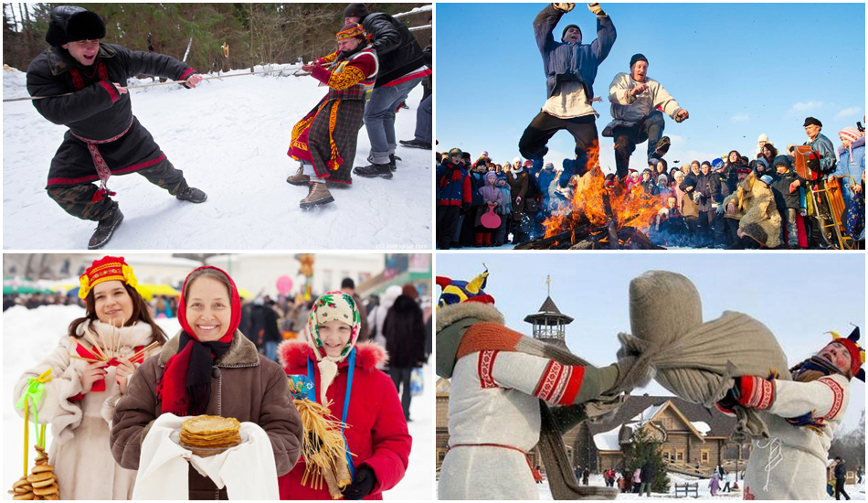
Вівторок – «загравання».
Усі виходили на гуляння. На вулицях проводилися всілякі конкурси й змагання
на силу, спритність
і розум. Парубки
запрошували дівчат
кататися на санчатах.
Господині запрошували
всіх на млинці.

Slide 9
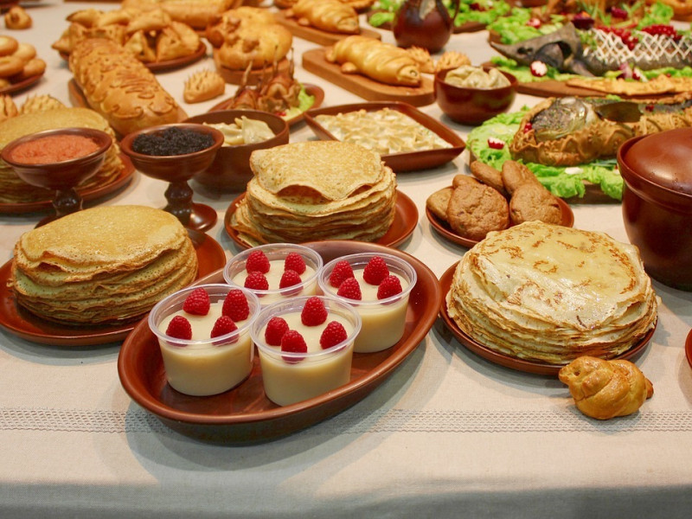
Середа – «ласунка».
Цього дня кожна господиня
готувала безліч
смаколиків, накривала
багатий стіл, основною
стравою якого були,
звісно ж, млинці.

Slide 10
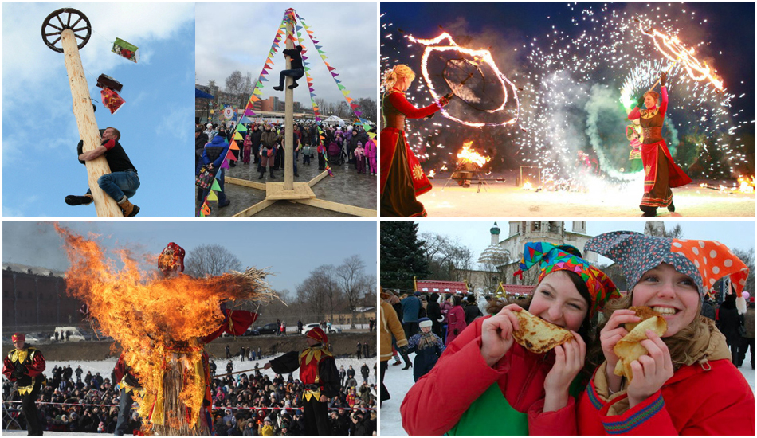
Четвер – «розгуляй».
З цього дня починалися
гучні та веселі
гуляння й забави
з вечора
й до світанку:
танці, співи.

Slide 11
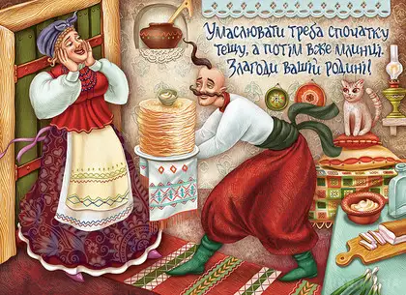
П’ятниця – «тещині вечори».
Цього дня зяті запрошували
тещ у гості та пригощали їх
млинцями.

Slide 12
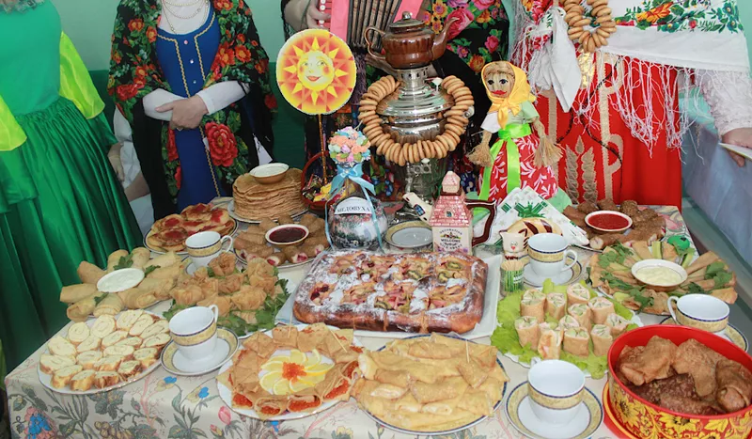
Субота – «посиденьки зовиці».
Цього дня молода
невістка запрошувала
в гості рідних та
близьких.

Slide 13
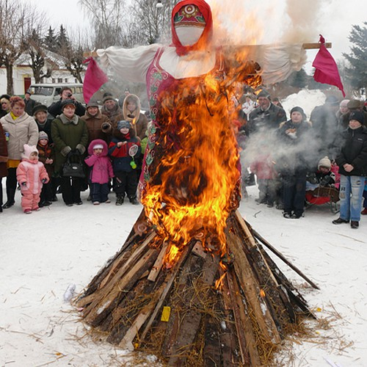
Неділя – «прощена неділя».
За народною (та й релігійною)
традицією у цей день потрібно
було вибачитися перед близькими
та рідними. Потім ішли на край
села після обіду палити опудало
зими й закликати весну.

Slide 14
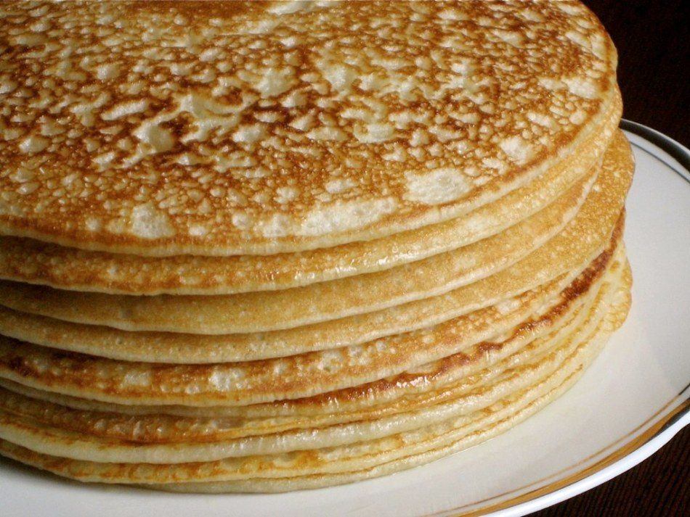
Вважалось, що в день потрібно з’їсти
стільки млинців, скільки разів пес махне
хвостом, а ворона прокаркає. А ще, якщо млинці вдавались пишними та гарно пеклися, то рік буде гарним та благополучним, а от глевкі млинці, що й пеклись погано – провіщали невдачі та проблеми. Висока гірка млинців – до гарного
врожаю та заможності, низька –
сире літо та неврожай.

Slide 15
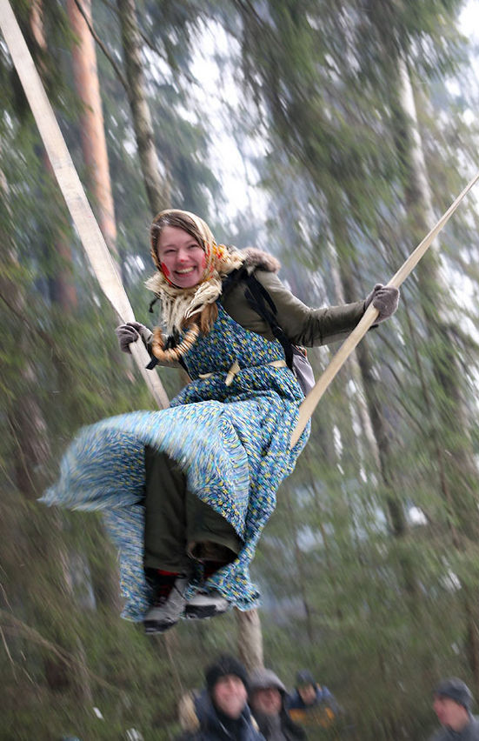
Також були прикмети, що
стосувалися розваг
на Масницю: чим далі злетить,
гойдаючись на гойдалці,
тим щасливішим буде;
якщо з’їдеш із гірки далі,
ніж сусід, то й врожай
матимеш кращий.

Slide 16
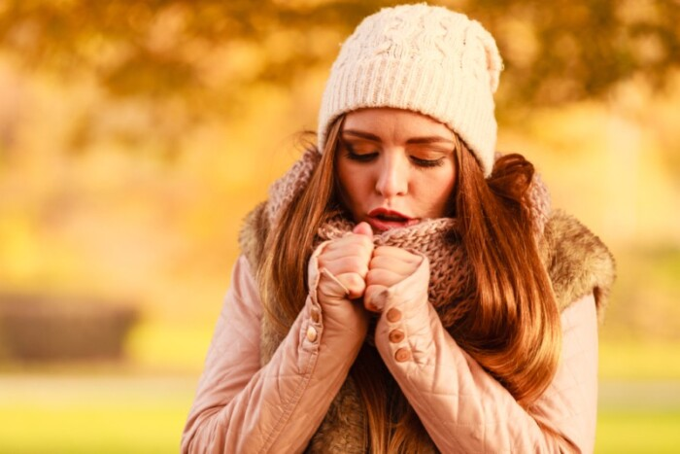
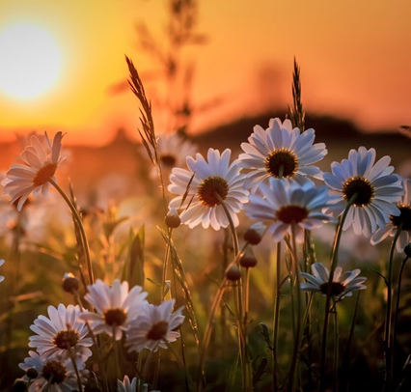
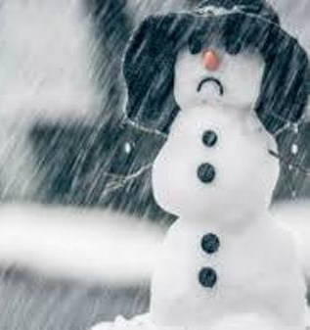
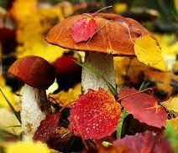
Прогнозували по Масляній і
погоду на літо: якщо холодно,
літо буде теплим,
а як йде дощ – осінь
буде багатою на гриби.

Slide 17
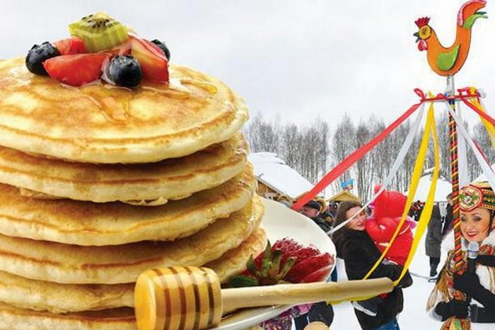
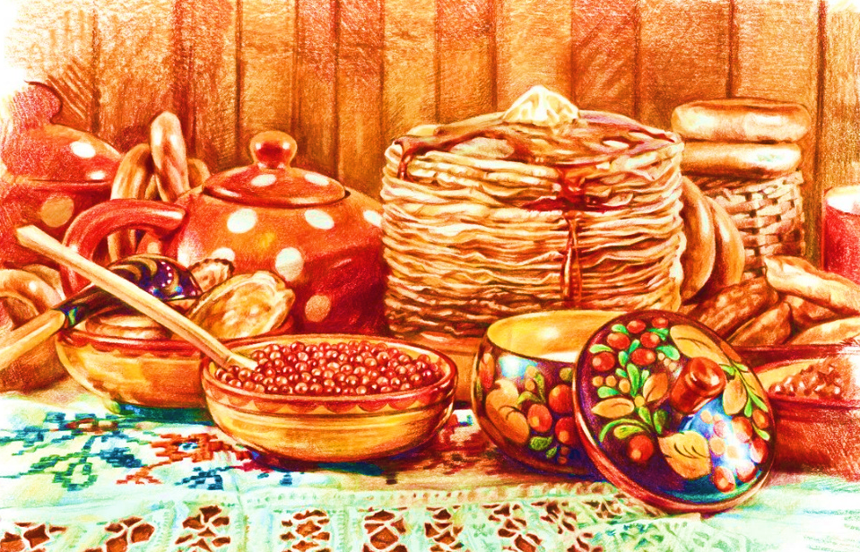
Масляну святкували,
Люту зиму проводжали.
Були танці, були співи
Та й млинці усім на диво.
Ой, яке ж то гарне свято –Вас дозвольте привітати!

